Slide 1

Trường Đại Học Sư Phạm Kĩ Thuật TP.HCM
Khoa Công nghệ thông tin
Tiểu luận chuyên ngành Đề tài: Xây dựng Website bán giày với Java Spring Boot
GVHD: ThS. Lê Thị Minh Châu
TP.HCM, ngày 28 tháng 12 năm 2023

Slide 2
Sinh viên thực hiện
Phạm Nguyễn Quang Lộc
Trần Thái Nguyên
19110393
19110412
Meet
Meet

Slide 3
CÁC NỘI DUNG
01
02
03
04
05
Giới thiệu về đề tài
Kết luận
Sản phẩm thực hiện
Kiến thức liên quan
Phân tích và thiết kế hệ thống

Slide 4
01
Giới thiệu về đề tài
Giới thiệu đề tài và lý do nhóm chọn đề tài

Slide 5
Xây dựng website bán hàng trực tuyến
GIỚI THIỆU VỀ ĐỀ TÀI
Ý tưởng chính là xây dựng một website bán giày online, sẽ không cần phải mở cửa hàng mà vẫn có thể thực hiện hoạt động mua bán.
→ Tiết kiệm chi phí, nhân lực, thuận tiện hơn trong việc mua bán.

Slide 7
02
KIẾN THỨC LIÊN QUAN
Giới thiệu đề tài về
các nền tảng công nghệ sử dụng

Slide 8
Nền tảng công nghệ & công cụ
KIẾN THỨC LIÊN QUAN
RDBMS: Microsoft SQL Server.
Tools: Eclipse, Spring Tool Suite, Visual Studio Code, Postman.
Ngôn ngữ lập trình: Java (JDK 11), JavaScript (ES6).
Front-end: HTML, CSS, JQuery, JavaScript, Bootstrap, Thymeleaf, AngularJS.
Back-end: Spring Boot, Spring Data JPA, Spring Security, Hibernate.
RESTful API: Spring Boot.

Slide 9
Libaries // Frameworks
GIỚI THIỆU VỀ ĐỀ TÀI
Spring Boot
Apache Tomcat
Spring Security
Apache Maven
RESTful Web Service
jQuery
Bootstrap
Thymeleaf

Slide 11
03
PHÂN TÍCH VÀ THIẾT KẾ HỆ THỐNG
Lược đồ Use Case, Class Diagram, Thiết kế cơ sở dữ liệu

Slide 12
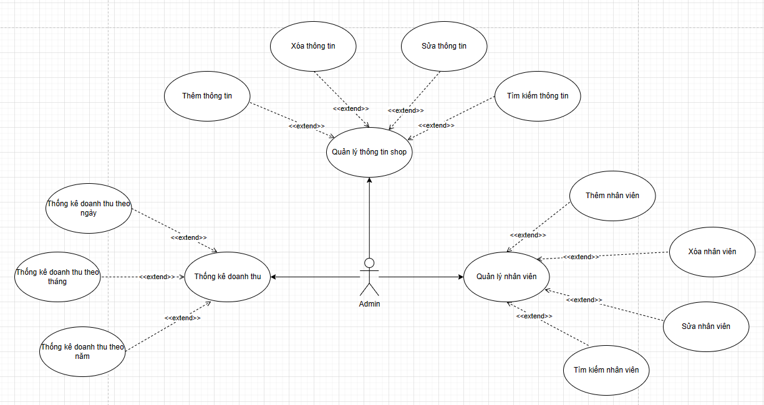
Use Case tổng quát dành cho Admin

Slide 13
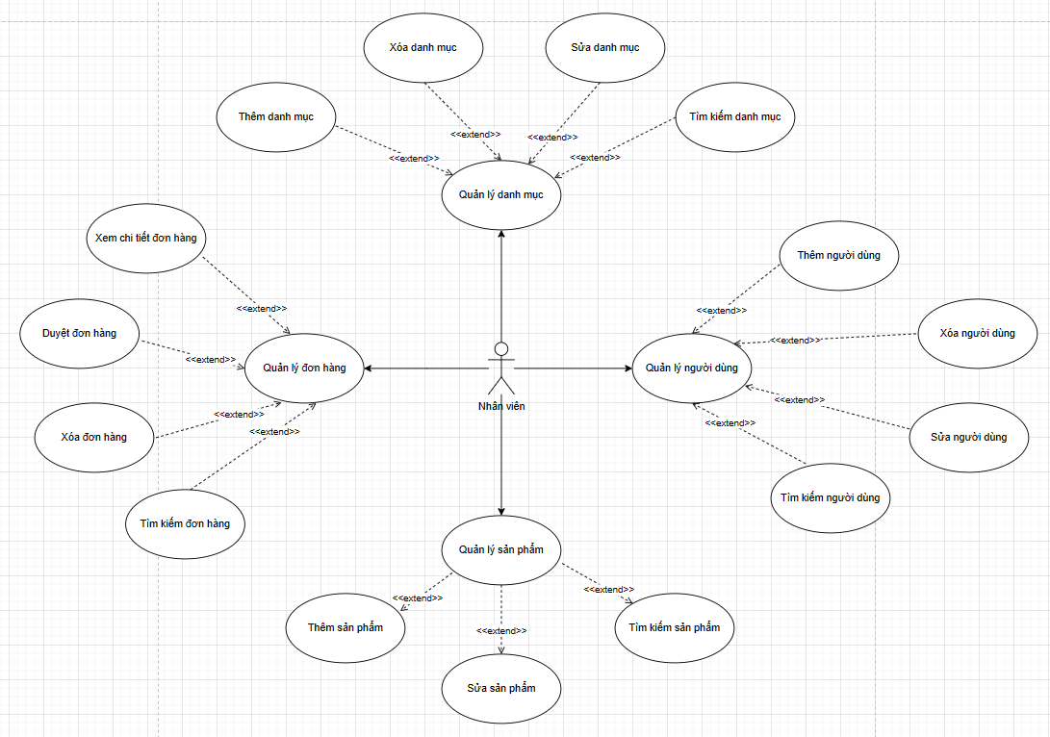
Use Case tổng quát dành cho Nhân viên

Slide 14
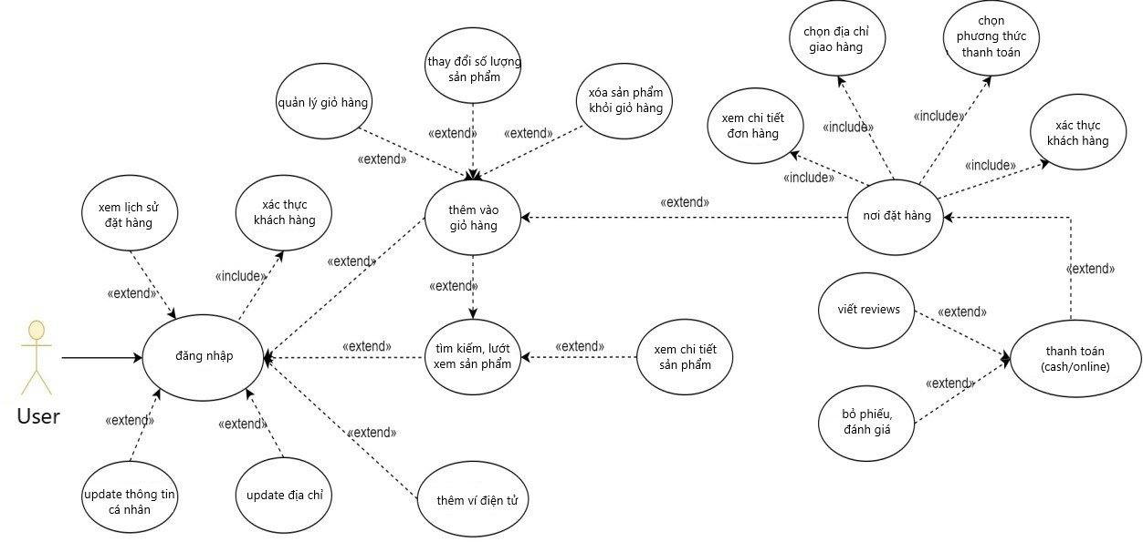
Use Case tổng quát dành cho User

Slide 15
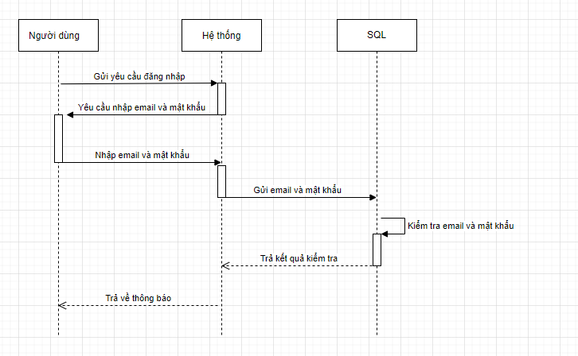
Lược đồ luồng dữ liệu

Slide 16
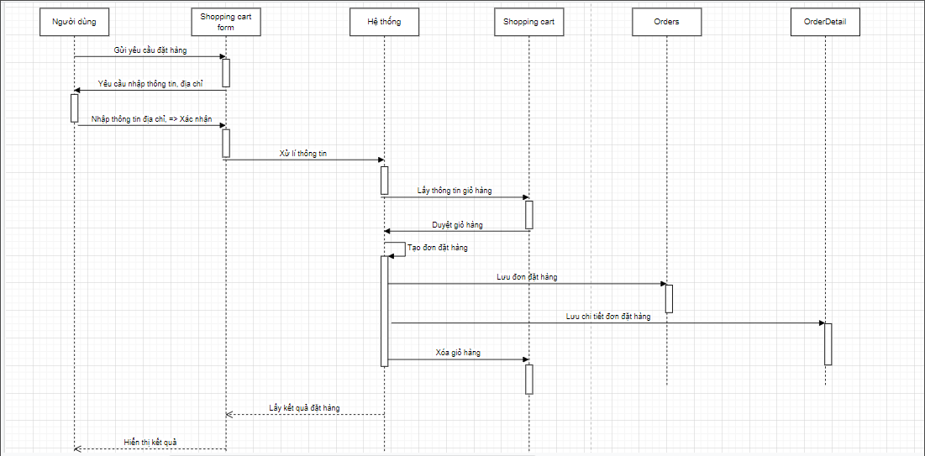
Lược đồ luồng dữ liệu

Slide 17
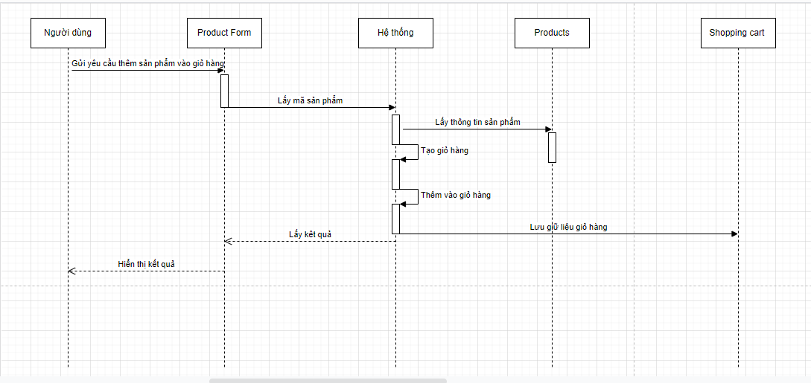
Lược đồ luồng dữ liệu

Slide 18
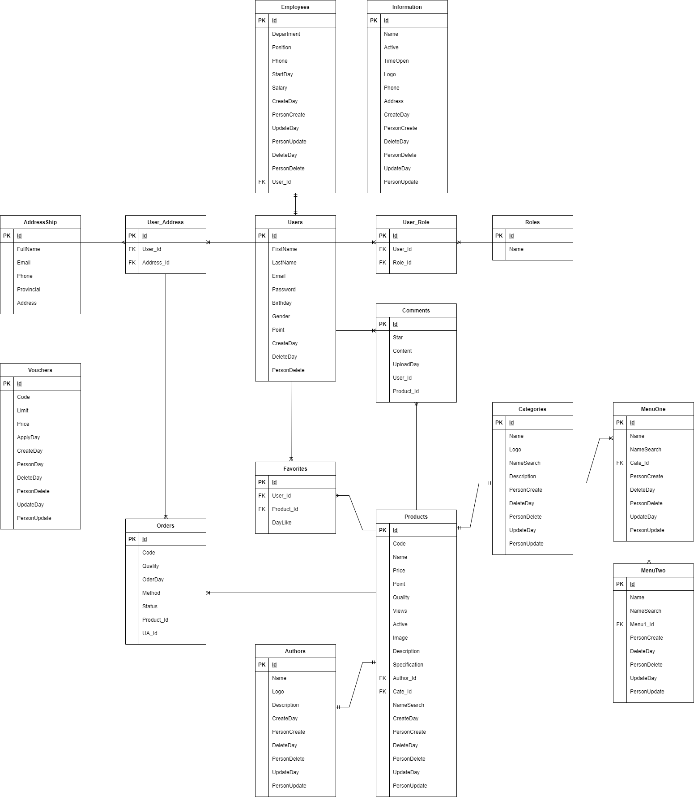
Class Diagram

Slide 19
04
SẢN PHẨM THỰC HIỆN
Web Application

Slide 20
05
KẾT LUẬN
Sau một thời gian nghiên cứu, và thực hiện đề tài,
nhóm đã đạt được những kết quả sau:

Slide 21
Về lý thuyết
Về thực hành
Đã nghiên cứu được các kiến thức cũng như các vấn đề liên quan trong việc xây dựng Web API bằng Java với Spring Boot.
Đã nghiên cứu và áp dụng được HTML, CSS, JQuery, JavaScript, Bootstrap, Thymeleaf và AngularJS cho phần giao diện người dùng của đề tài.
Giao diện người dùng được thiết kế đẹp mắt, dễ sử dụng và tương thích trên nhiều thiết bị, giúp người dùng dễ dàng tìm kiếm và duyệt sách theo nhu cầu cá nhân.
Các chức năng chính của website: duyệt và tìm kiếm sản phẩm, xem chi tiết sản phẩm, đặt hàng và thanh toán, quản lý đơn hàng, đánh giá và nhận xét.

Slide 22
Ưu điểm
Tìm kiếm sản phẩm
Giỏ hàng và thanh toán
Chi tiết sản phẩm
Khuyến mãi và giảm giá
Bình luận và nhận xét
Gửi mail xác thực khi đặt hàng
Đánh giá sản phẩm
Xem lịch sử đơn hàng

Slide 23
Nhược điểm
Chưa có tính năng so sánh sản phẩm
Chưa tích hợp được deep learning vào gợi ý tìm kiếm sản phẩm

Slide 24
THANKS FOR WATCHING

